Slide 1
Sertifikācijas process SURE - EU sistēmā

Slide 2
Kā izpildīt RED II prasības?
30. panta 3. un 4. punkts paredz, ka:
Uzņēmēji iesniedz ticamu informāciju par atbilstību ilgtspējības un siltumnīcefekta gāzu emisiju samazināšanas kritērijiem.
Šī informācija ir jāpārbauda neatkarīgā revīzijā.
Komisija apstiprina brīvprātīgas valsts vai starptautiskas shēmas kā līdzekli, lai pārbaudītu atbilstību RED II noteiktajiem ilgtspējības kritērijiem.

Slide 3
Kāpēc SURE EU sertifikācija?
Starptautisks sertifikāts un starptautisks standarts – plašāks tirgus
Ir jau izstrādātā sistēma un standarti, tikai jāievieš ir uzņēmumā
SEG emisiju aprēķinu metodoloģija vai RED II noklusēto vērtību izmantošana, kas jau ir izrēķināti cipari , piemēram, šķeldai
Pieņem sertififikātus no citiem SURE EU piegādātājiem, nepieņem no biržas vai FSC/PEFC
Komersantiem nav nepieciešams ievākt dokuemntus, ja piegādātājs ir sertificēts
Citas brīvprātīgās shēmas: https://sure-system.org/en/scope/other-voluntary-schemes.html

Slide 4
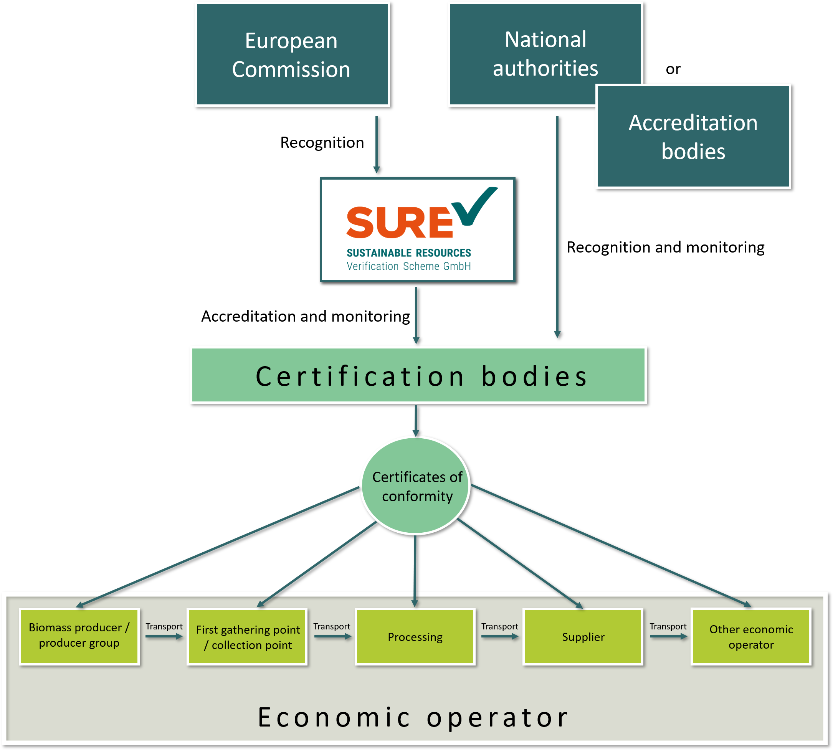
Sertifikācijas process
SURE pārbauda atbilstību RED II saskaņā ar shēmas principiem un izstrādātajām metodoloģijām, ko atzinusi Komisija.
Parakstot sistēmas līgumu, sistēmas dalībnieki apņemas ievērot SURE sistēmas principos noteiktās prasības.
Sistēmas dalībniekus vismaz reizi gadā pārbauda apmācīti ārējie revidenti.

Slide 5
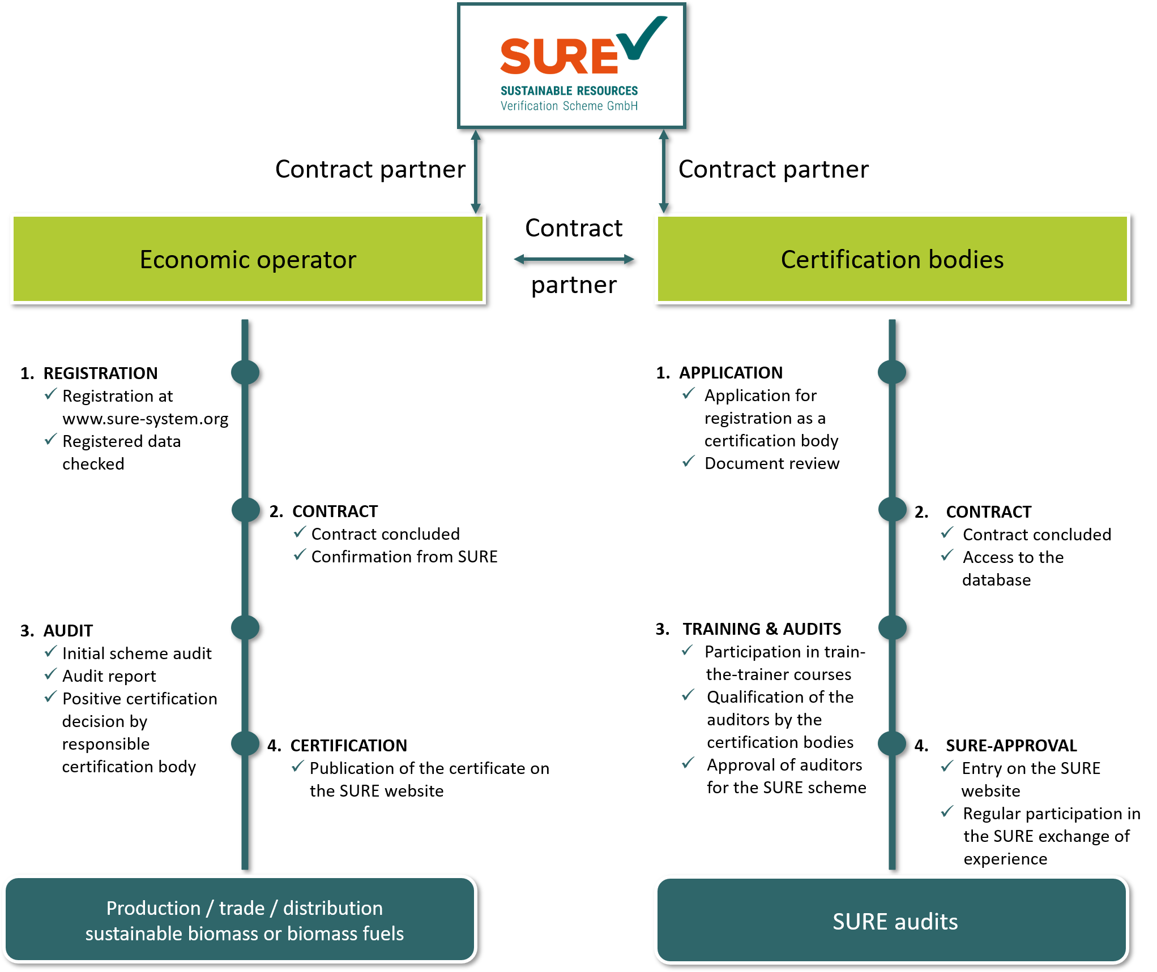
Reģistrācija

Slide 6
Reģistrācija
Lūdzu, ņemiet vērā, ka:
SURE pieņem pieteikumus un nepieciešamos pierādījumus kā sertifikācijas iestāde tikai angļu vai vācu valodā.
šaubu gadījumā SURE sistēmas dokumentācija angļu valodā ir pamats, jo angļu valodas versiju akreditē Eiropas Komisija.
lai paātrinātu reģistrācijas procesu, pieteikuma veidlapās nepārprotami norādiet skaidru atsauci uz iesniegto rakstisko pierādījumu uz attiecīgo SURE prasībām

Slide 7
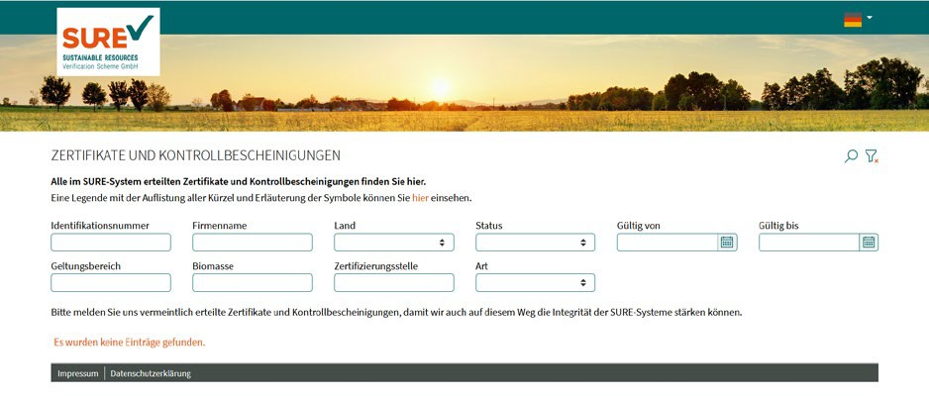
Sertifikācijas procedūra
Reģistrācija
Derīguma termiņš: 12 mēneši
12 mēneši
Sākotnējā revīzija
Atkārtotas sertifikācijas audits
Sertifikāta izsniegšana
Sertifikāta izsniegšana
Publisko sertifikātu datubāze
Sertifikāts + pielikums
Derīgums / statuss
Sertifikāts PDF formātā Darbības joma(-as)
Biomasas veids / biomasas kurināmais
Sertifikācijas iestāde
Sertifikātu reģistrs

Slide 8
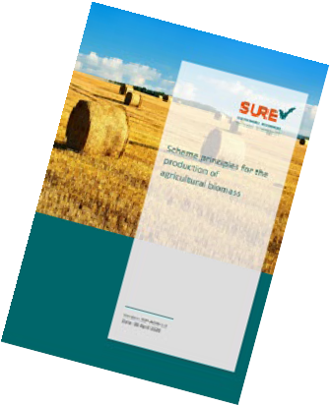
Verifikācijas iespējas
Ražošanas shēmas principi ...
Shēmas principi biomasas kurināmā izmantošanai, pārstrādei un tirdzniecībai un tā pārvēršanai elektroenerģijā un siltumā
Meža biomasas ražotājs
Meža biomasas ražotājs
Meža biomasas ražotājs
Meža biomasas ražotājs
Meža biomasas ražotājs
Meža biomasas ražotājs
Meža biomasas ražotājs
Meža biomasas ražotājs
Meža biomasas ražotājs
Pirmā tikšanās
Apstrāde
Tirdzniecība
Konvertēšana
A variants
B variants
C variants
punkts
11/01/2023
© SUSTAINABLE RESOURCES Verifikācijas shēma GmbH
32

Slide 9
Revīzijas veidi - Shēmas revīzijas
Shēmas revīzija
Sākotnējā revīzija: pirmā atbilstības pārbaude un novērtējums pirms uzņēmēja sertifikācijas.
atkārtotas sertifikācijas revīzija: pārbauda, vai darbība joprojām atbilst shēmas prasībām un vai ir īstenoti visi koriģējošie pasākumi, par kuriem var būt panākta vienošanās.
Uzraudzības audits: tiek veikts sertifikāta derīguma termiņa laikā, lai novērtētu, vai dalībnieks atbilst sertifikācijas prasībām. Veicams tikai atkritumu un atlieku jomā pēc sākotnējās sertifikācijas.
Turpmākais audits: jāveic trīs mēnešu laikā pēc iepriekšējā audita, ja iepriekšējā audita laikā ir konstatētas nopietnākas neatbilstības saistībā ar prasību izpildi, kas neļautu piedalīties sistēmā vai izraisītu esošās sertifikācijas zaudēšanu.

Slide 10
Revīzijas metodes
Revīzija uz vietas
SURE reģistrēta revidenta veikts audits shēmas dalībnieku vietā
Atbilstības pārbaude SURE - EU sistēmas prasībām, ko veic:
Dokumentācijas pārbaude:
personīgi apsekojot vietas, kurās tiek veiktas revīzijas mērķim būtiskas darbības,
interviju veikšana ar iesaistītajām personām un pārbaude,
faktu izvērtēšana un dokumentēšana.

Slide 11
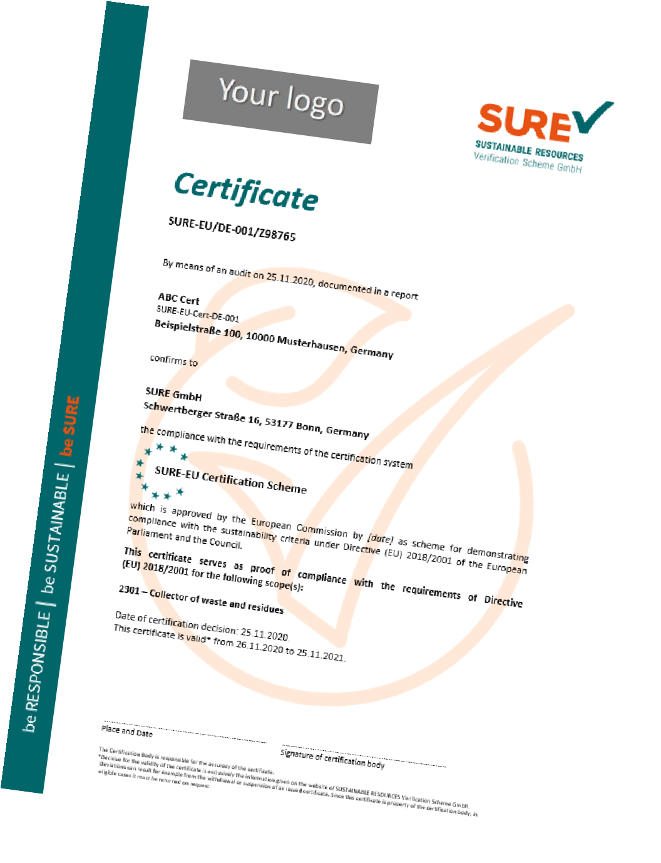
Sertifikācija ar SURE
SURE shēmas dalībniekiem jābūt sertificētiem
Neatkarīga revīzija: sertifikācijas iestāžu revidenti
Īstenošana: ar SURE kontrolsaraksta palīdzību
Novērtēšana: individuāls pārbaudes saraksta prasību novērtējums:
Atbilst
Nelielas neatbilstības
Būtiskas neatbilstības
Kritisks (k.o.)
N/A Shēmas prasības nav piemērojamas
Rezultāts: līmenis: atbilst, 2. līmenis: daļēji atbilst, 3. līmenis: neatbilst.

Slide 12
Neatbilstību definīcijas
SURE kritēriju neliels novērtējums:
Nelielas neatbilstības
Atsevišķas vai pagaidu neatbilstības
Nesistemātiskas neatbilstības.
Piemērs: Parametra izlaišana SEG aprēķinā, kam nav būtiskas ietekmes uz SEG intensitātes ziņojumu.

Slide 13
Sertifikātu statuss
derīgs: aktīvs sertifikāts pēc sekmīgas revīzijas pabeigšanas.
apturēta: sertifikāta pagaidu anulēšana, jo viens vai vairāki pasākumi (vēl) nav īstenoti attiecībā uz kritērijiem, kas novērtēti kā nozīmīgi, kritiski vai KO.
atsaukts: pastāvīgi nederīgs sertifikāts. Iespējamie iemesli, kāpēc sertifikācijas iestāde atsauc sertifikātu, ir priekšlaicīga atkārtota sertifikācija, nopietni shēmas pārkāpumi, sertifikācijas iestādes maiņa.
beidzies/beidzies: sertifikāts, kas vairs nav aktīvs. Shēmas dalībnieks var atkārtoti pieteikties sertifikācijai.

Slide 14
Grupas sertifikācija
Grupas vadītāja prasības:
Neitrāla sertifikācijas iestāde veic ikgadēju revīziju uz vietas un grupas vadītāja sertifikāciju.
Uzturēt iekšējo vadības sistēmu, kas rada pārliecību, ka katrs grupas dalībnieks atbilst sistēmas prasībām.
pastāvīgi atjaunināta grupas dalībnieku saraksta uzturēšana.
Pārredzama informācija par piegādes attiecībām ar uzņēmumiem.
Pilnvaras lemt par grupas locekļu pievienošanos vai izslēgšanu
Atbildīga sertifikācijas procesa kontrole
Saziņa starp neitrālo sertifikācijas iestādi un grupas dalībniekiem

Slide 15
Grupas sertifikācija
Prasības grupas dalībniekiem:
Grupas vadītāja apņemšanās ievērot SURE-EU sistēmas prasības.
derīgas, parakstītas un konsekventas pašdeklarācijas iesniegšana grupas vadītājam (jāatjaunina katru gadu).
Dalība neitrālās sertifikācijas iestādes veicamajās (izlases) pārbaudēs.
apņemšanās noteiktajā termiņā novērst visas konstatētās neatbilstības.

Slide 16
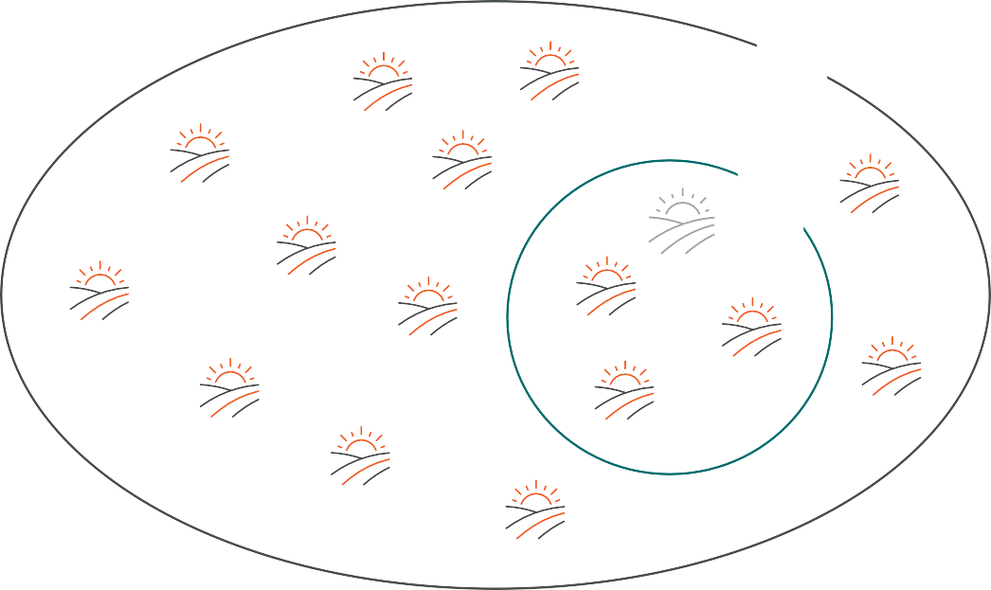
Grupu sertifikācija (saimniecības)
Jāpārbauda visi biomasas ražotāji no saimniecībām, kas nav KM saimniecības. Izlases pārbaude (x) no CC saimniecību pamatkopienas (n):
𝒙𝒙 = n
𝒙𝒙 = 𝒏𝒏
n
Grupa n tiek uzskatīta par sertificētu, ja paraugs x ir sekmīgi pārbaudīts.
Ja paraugs netiek ņemts (vairāk nekā 1/3), paraugs tiek pagarināts.
X
x
"Grupas vadītājam" (savākšanas punktam) jābūt sertificētam.

Slide 17
BM Certification SIA SURE EU programmas vadītāja Agnese Leite 28337390, agnese.leite@bmcertification.com

